Slide 1


如何打造舒适工作环境？从键盘清洁开始

Slide 2
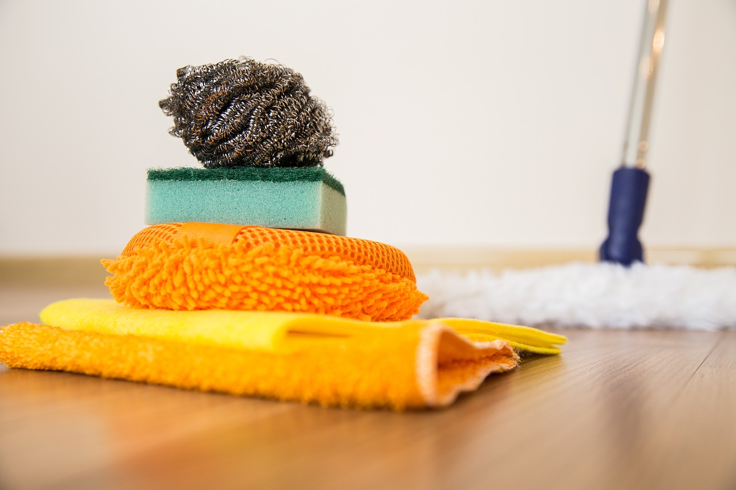

扫除清单 | 键盘清洁 | 办公室清洁
步骤1
断电
键盘清洁
办公室清洁

Slide 3
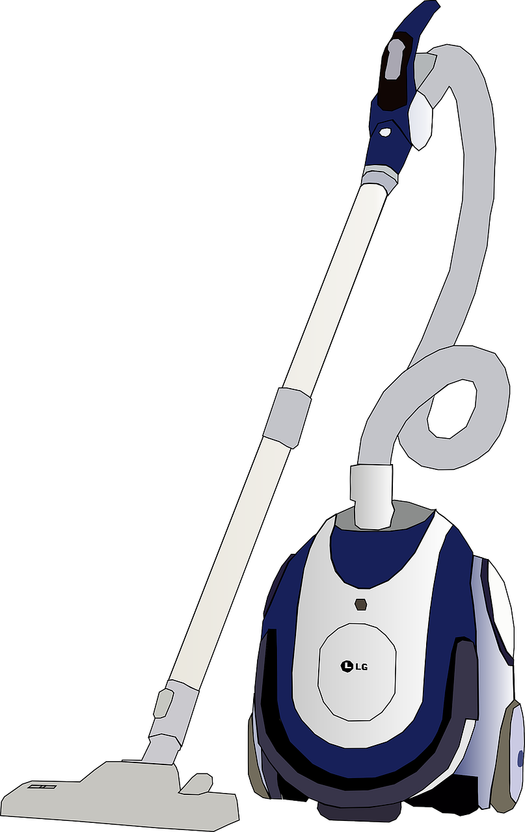
扫除清单 | 键盘清洁 | 办公室清洁
步骤2
吸尘
键盘清洁
确保键盘断电

Slide 4
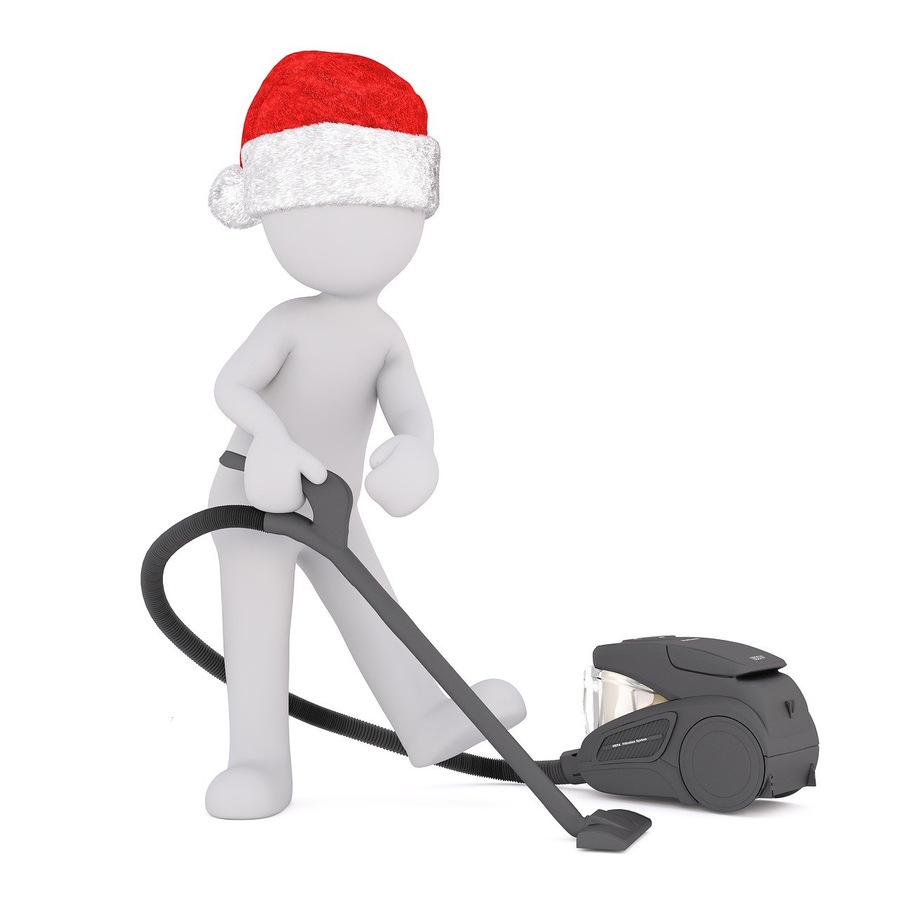
扫除清单 | 键盘清洁 | 办公室清洁
步骤3
擦拭
键盘清洁
用吸尘器吸除键盘缝隙的灰尘

Slide 5

扫除清单 | 键盘清洁 | 办公室清洁
步骤4
清洗键帽
键盘清洁
用湿布和清洁剂擦拭键盘表面

Slide 6

扫除清单 | 键盘清洁 | 办公室清洁
步骤5
重新组装
键盘清洁
取下键帽并清洗

